Slide 1
Infus Intra Vena
Apt. Yoky Elfadri
Dosen Pengampu

Slide 2
Keuntungan pemberian intra vena
Bagi penderita dalam keadaan kritis, maka terapi dapat dilakukan bersamaan dengan pemberian infus elektrolit, suplemen makanan tanpa melakukan invasi tambahan terhadap penderita
Pengaturan dosis dapat lebih mudah dilakukan melalui pengaturan tetesan yang dialirkan, sesuai kebutuhan penderita
Infus intravena dapat mengurangi fluktusi antara palung dan puncak kadar obat di dalam plasma

Slide 3
Apabila obat diberikan secara infus intravena dengan kecepatan konstan, jika eliminasi obat mengikuti kinetika orde pertama dengan model satu kompartemen terbuka

Slide 4
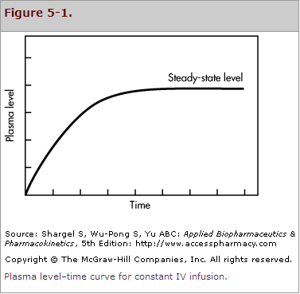

Slide 5
Kadar obat didalam plasma yang dihasilkan setelah pemberian infus intravena dengan kecepatan konstan tergantung pada besarnya obat yang masuk ( Rate of infusion) = R. dan kliren obat = CL. Hubungannya diterangkan dengan persamaan
Ct = R / Vd x K
R = Css x vd x K
R = Css x Cl
R= Dm x Kel

Slide 6
Keterangan
CL= Vd x K
Ct = kadar obat setelah waktu sejak dimulai infus
Vd = volume distribusi
K = tetapan kecepatan eliminasi
R = Rate of infusion ( kecepatan infus )
Dm = Dosis muatan / loading dose

Slide 7
Seorang penderita yang mendapatkan infus intravena teofilin dengan waktu paruh 7 jam, volume distribusi 30L, dengan kecepatan infus 50mg/jam. Berapa kadar tunak dapat di prediksi Adalah
Css = R / vd . K
50mg/jam / 30L x 0,99 = 16,83 mg/L
Jika kadar tunak akan di tingkatkan menjadi 20mg/L, maka kecepatan infus harus di naikkan menjadi?

Slide 8
Pasien umur 56 tahun bb 70kg diberikan infus teofilin dengan kadar efektif 0,475 mg/L. dengan kliren 30L/jam. Berapakah kecepatan infus yang dibutuhkan untuk mencapai kadar efektif?
R = Css x Cl
0,475mg/L x 30L/jam = 14,25 mg/jam

Slide 9
Pasien umur 50 tahun dengan BB 60kg diberikan antibiotik dengan mempunyai waktu paruh eliminasi 3 jam. Dan volume distribusi 100 ml/ kg. berapakah klirens obat tersebut?
Cl = vd x Kel
6L x 0,231/ jam
1,386

